Slide 1
Формирование цифровой гигиены на уроках информатики с использованием возможностей ЦО «Точка роста»
Пармёнова Любовь Валерьевна, учитель информатики МОУ СШ № 2, гог. Переславль-Залесский, 2024 г.

Slide 2
Информатика как учебная дисциплина
Формирует у учащегося
мышление
алгоритмическое
логическое
научную картину мира
Знания, навыки имеют
метапредметный
междисциплинарный
характер
Пример 1
моделирование:
лежит в основе научного познания мира
построение информационных моделей
применение математических моделей –
практическая деятельность на уроках информатики
Пример 2
Программирование позволяет отработать:
целеполагание
составление плана достижения цели
анализ результатов и их коррекция

Slide 3
Информатика как учебная дисциплина
Цели изучения школьного курса информатики (ФРП 7 – 9 базовый уровень):
развитие коммуникации в современных цифровых средах в условиях обеспечения
информационной безопасности личности учащегося и воспитания ответственного
и избирательного отношения к информации с учётом правовых и этических
аспектов её распространения.
Достижение заявленной цели реализуется посредством
практической работы на уроках
дистанционной коммуникации во внеурочное время
воспитательных аспектов уроков, направленных на
формирование цифровой культуры учащегося
и, как следствие, цифровой гигиены

Slide 4
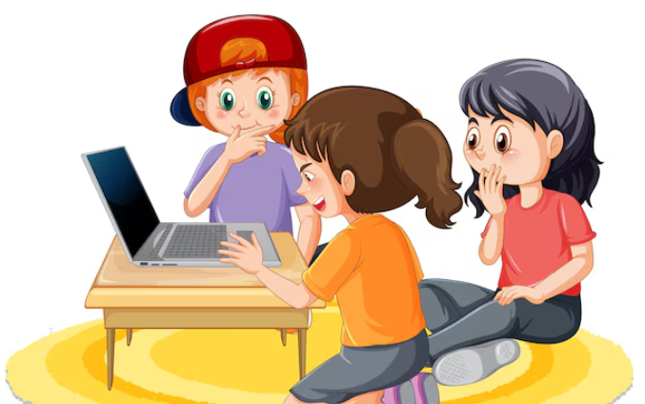
Цифровая гигиена
умение учащегося распознать и избежать опасностей и рисков,
с которыми можно столкнуться в сети Интернет,
осознанное соблюдение техники безопасности при использовании
электронных цифровых устройств в повседневной практике,
умение грамотно настраивать приложения и права доступа устройств к информации,
использование и настройку пакетов программ, защищающих устройства
от вредоносного программного обеспечения и вторжения злоумышленников

Slide 5
Цифровая гигиена
Общечеловеческая культура
Информационная культура
Цифровая культура
Цифровая гигиена
Организация ресурсов, сбор, оценка, использование информации
Использование цифровых ресурсов и средств коммуникации, цифровая грамотность, формирование информационных ценностей
защита персональной информации
безопасность
онлайн-транзакций
в социальных сетях
устройств

Slide 6
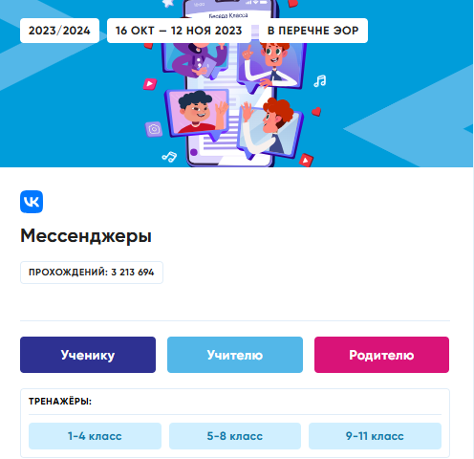
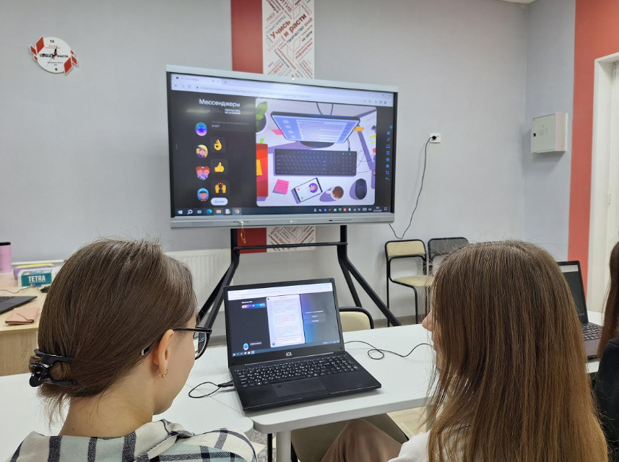

Slide 7
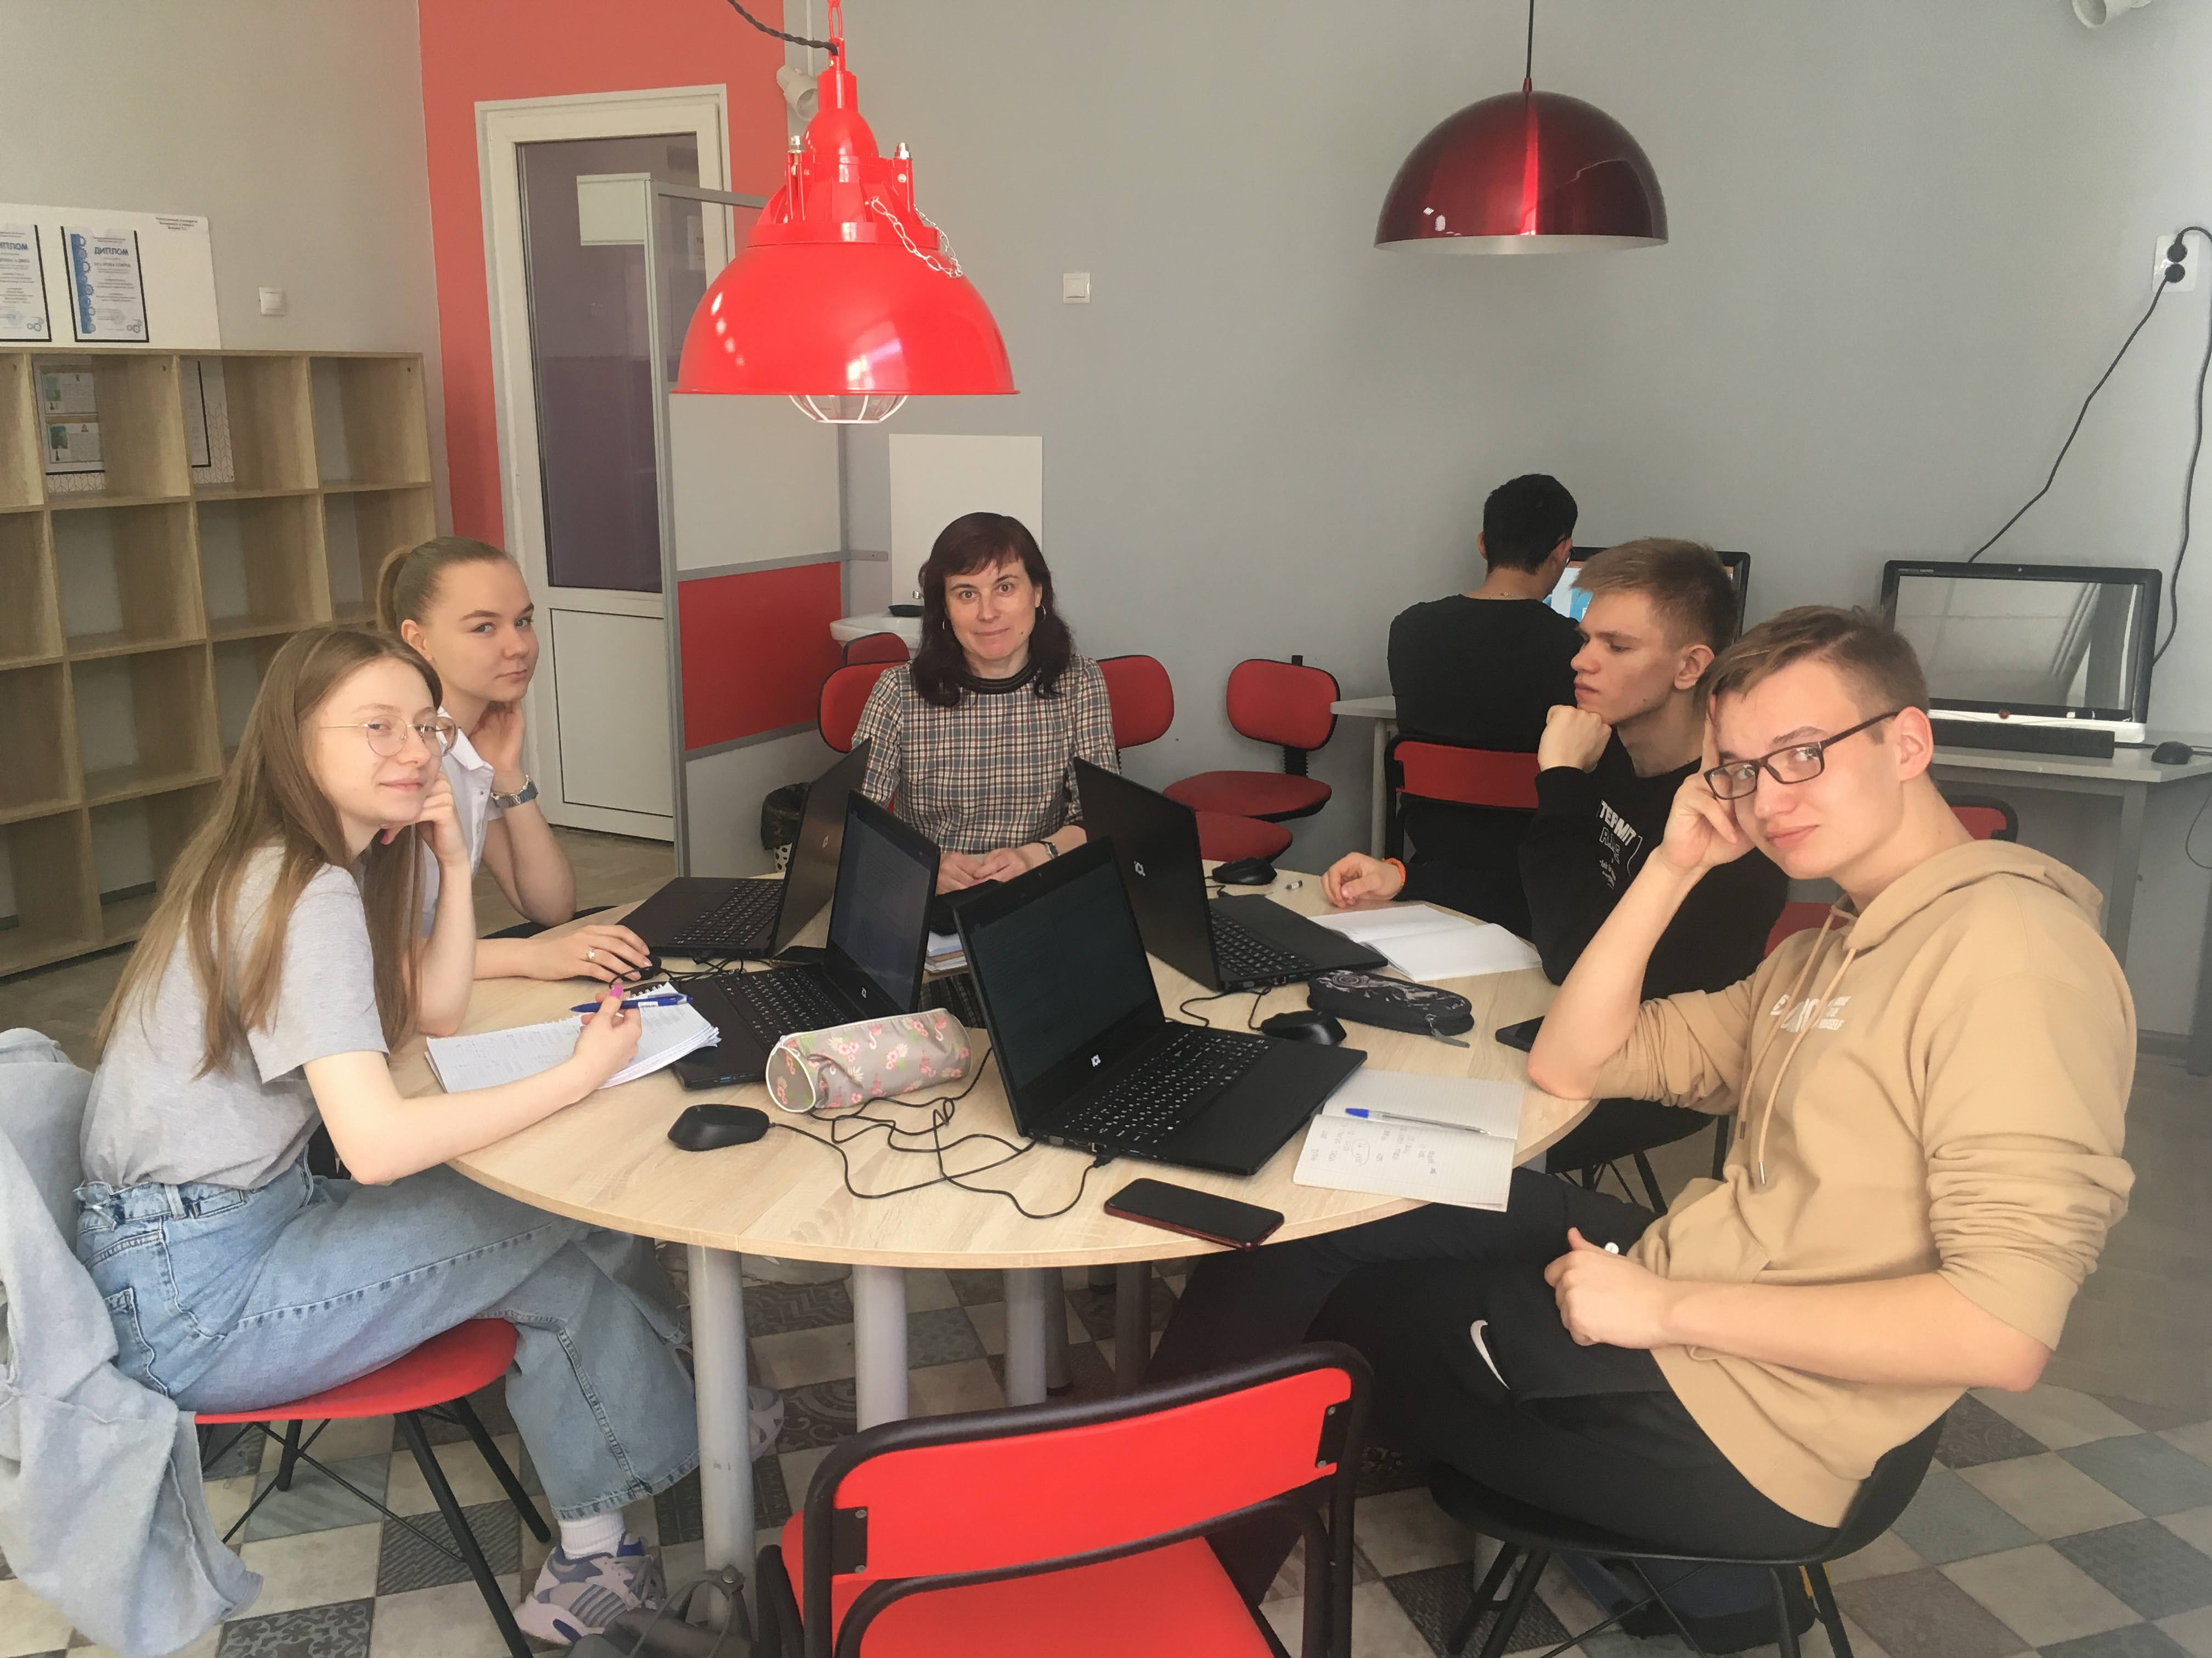
Работа над проектами по программированию
Одна из наиболее «востребованных» тем –
«Генератор безопасных паролей» (10 класс)
Далее «по рейтингу» следуют
«Шифрование данных» (9 класс)
«Защита ПК с помощью антивирусного ПО» (9 класс)
«Сравнение ОС для смартфонов» (с точки зрения безопасности и защиты данных, 9 класс)

